Slide 1










如何通过词缀记单词
1
单词的构成
2
前缀的作用
3
后缀的作用
4
牛刀小试
5
课后作业
高中英语人教版必修3 unit4 词缀练习课
———— 授课者：华南师范大学外文学院叶翠玉

Slide 2
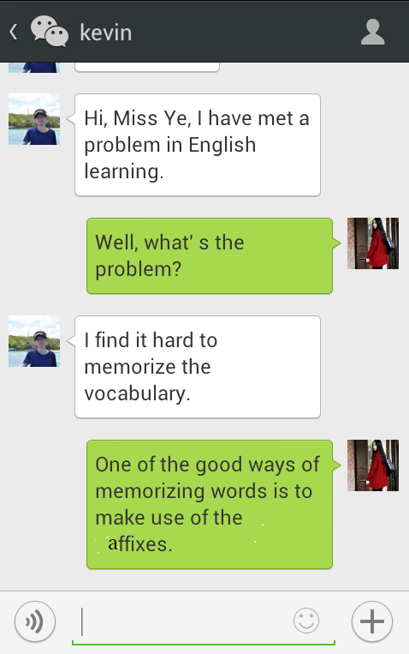
Problem in English
learning

Slide 3
单词的基本构成
prefix+root+suffix
innocence
}
}
}
前缀 “无，不”
词根 “伤害”
后缀 表名词
n.无罪

Slide 4

表否定
un-, im-, in-
happy
快乐的
possible
可能的
correct
正确的
unhappy
不快乐的
前缀
改变意思！
impossible
不可能的
incorrect
不正确的

Slide 5
–ence 表名词，“性质，状态”
depend
adj.依靠的
insist
v.坚持
-ist 表名词，“表示信仰者，专家或从事某活动的人”
art
adj.艺术的
-al 表形容词，“…的”
nature
n.自然
-ly (1)表形容词，通常加在名词后(2)表副词，通常放在形容词后
friend
n.朋友
dependence
n.依靠
insistence
n.坚持
artist
n.艺术家
后缀
改变词性！
natural
adj.自然的
friendly
adj.友好的
quick
adj.飞快的
quickly
adv.飞快地

Slide 6
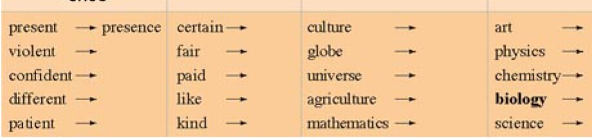
用所学的合适词缀来改写下列单词
presence
violence
confidence
difference
patience
presently
violently
confidently
differently
patiently
unpresent
unviolent
unconfident
indifferent
impatient

Slide 7
用合适的词缀来改写下列单词
certainly
fairly
paidly
likely
kindly
uncertain
unfair
unpaid
unlike
unkind
uncertainly
unfairly
unpaidly
unlikely
unkindly

Slide 8
用合适的词缀来改写下列单词
课后作业：
改写剩下的第三，四组单词，并比较原词和添加词缀后的单词的异同
例：culture
cultural
n.
adj.
词性改变，意思不变

Slide 9





希望同学们在往后的英语学习中多利用词缀来记单词
改变词性
本义
改变意思
后缀
如何记单词
词根
suffix
前缀
root
prefix

Slide 10

Thank you

